Slide 1
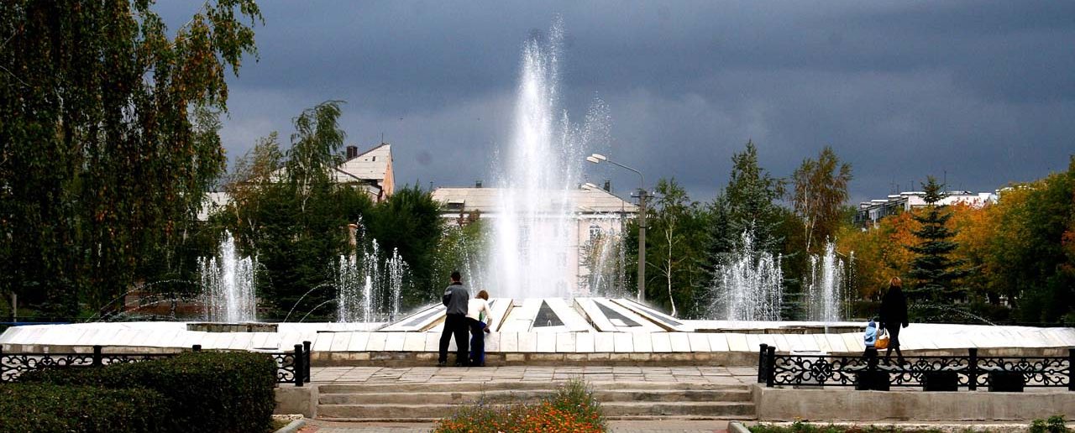
ДОКЛАД
ОБ ИТОГАХ СОЦИАЛЬНО–ЭКОНОМИЧЕСКОГО РАЗВИТИЯ
КАРТАЛИНСКОГО МУНИЦИПАЛЬНОГО РАЙОНА ЗА 2016 ГОД
И ПЕРСПЕКТИВАХ РАЗВИТИЯ ДО 2022 ГОДА

Slide 2
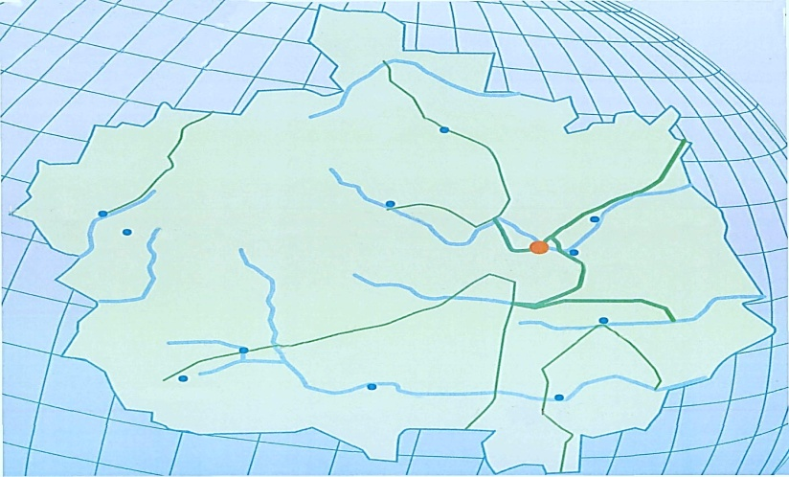
Раздел I. Информация о Карталинском муниципальном районе
 | Карталинский район образован 4 ноября 1926 года, расположен в юго–восточной части Челябинской области, протяженность с юга на север – 85 км., с запада на восток – 89 км. Имеет общие границы с шестью районами области: Брединским, Кизильским, Агаповским, Нагайбакским, Чесменским, Варненским и участком государственной границы с Республикой Казахстан. Общая протяженность границ района составляет 362 км. Площадь земель в границах района составляет 473,60 тыс. га. В состав Карталинского муниципального района входят 1 городское и 10 сельских поселений (всего 47 населенных пунктов). Численность постоянного населения на 1 января 2016 года составила 47,3 тысяч человек. Национальный состав населения Карталинского района: русские 85%; казахи 5,0%; украинцы 3,0%; прочие 7, 0%.
Карталинский муниципальный район
Национальный состав населения района

Slide 3
Раздел I. Информация о Карталинском муниципальном районе
Показатели | Единица измерения | 2015 г. |  | 2016 г.
 |  | всего | в % к 2014 г. | всего | в % к 2015 г.
Инвестиции в основной капитал за счёт всех источников финансирования по крупным и средним организациям: | млн. руб. | 271,8 | 137,5 | 100,5* | 43,3*
в том числе бюджетные |  | 113,9 |  | 55,1
Ввод в действие жилых домов | кв. м | 13 264 | 173,2 | 9268 | 69,9
Налоговые и неналоговые поступления в бюджет муниципального образования | млн. руб. | 452,1 | 100,7 | 456,1 | 102,8
Прибыль прибыльных крупных и средних организаций | млн. руб. | 260,7 | 141,9 | 188,4 | 89,1
Среднемесячная заработная плата работников по крупным и средним организациям | руб. | 26 182,4 | 107,1 | 27804,2** | 106,2**
Среднесписочная численность работников по крупным и средним организациям | человек | 8755,0 | 99,9 | 8303,0** | 96,2**
Просроченная задолженность по заработной плате на 01.01.2017 г. | тыс. руб. | отсутствует |  | отсутствует
Общее количество безработных на 25.01.2017 г. | чел. | 949 | 91,5 | 869 | 88,0
Уровень зарегистрированной безработицы от экономически активного населения на 25.01.2017 г. | % | 3,9 | снижение 0,4 п.п. | 3,63 | снижение 0,47 п.п.
Отгружено товаров собственного производства, выполнено работ и услуг собственными силами по «чистым» видам деятельности | млн. руб. | 3231,7 | 112,5 | 3356,9 | 107,9
* – январь»-сентябрь 2016 г. в % к январю-сентябрю 2015 г.
** – январь-ноябрь 2016 г. и январь-ноябрь 2016 г. в % к январю-ноябрю 2015 г.

Slide 4
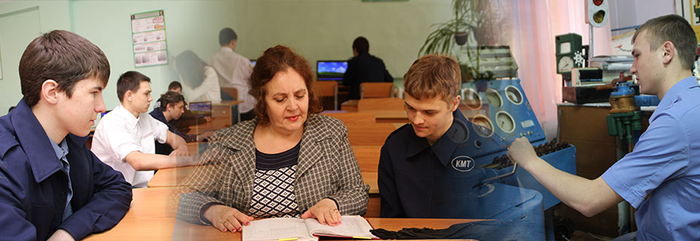
Раздел I. Информация о Карталинском муниципальном районе
44
Анализ социально-экономического положения Карталинского муниципального района
Возможности | Проблемы
1.Выгодное географическое расположение в непосредственной близости к границе с Республикой Казахстан. 2. Наличие крупных транспортных магистралей, в том числе железнодорожных. 3. Привлечение инвестиций в расширение существующих производств, создание новых производств, новых видов продукции. 4. Благоприятная экологическая обстановка. 5. Обеспеченность собственными кадрами технического звена, в том числе в сельском хозяйстве (на базе ГБОУ СПО (ССУЗ) Карталинский многоотраслевой техникум). | 1. Высокая степень износа инженерных сетей, коммуникаций (сети в г. Карталы принадлежат ДТВ ОАО РЖД). 2. Отсутствие необходимого объема денежных средств для осуществления строительства детского сада в микрорайоне Полтавка г. Карталы. 3. Отсутствие централизованной власти в районе (наличие городской и районной администрации). 4. Газификация населенных пунктов района составляет 69,77 % , необходимы средства на продолжение начатых в 2015–2016 годах проектов газификации: п.Снежный, Джабык, Еленинка,). Окончание реализации проектов прошлых лет: п. Анненск, Великопетровка, Новокаолиновый

Slide 5
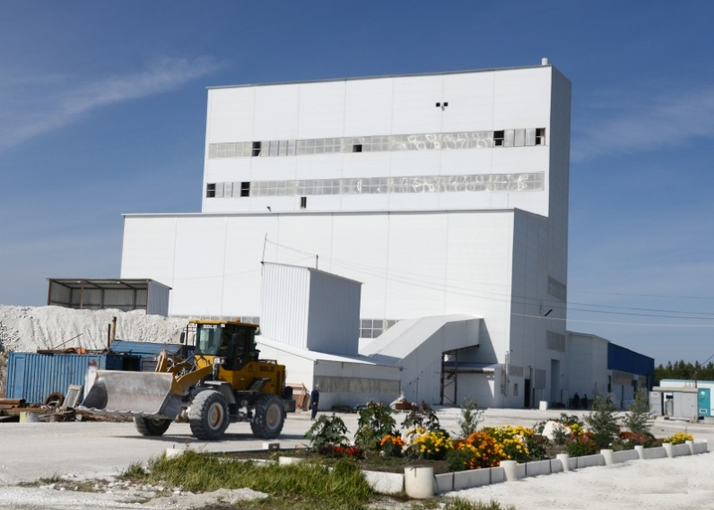
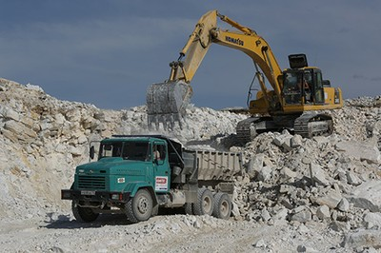
Раздел II. Основные направления стратегического развития Карталинского муниципального района
Промышленность
 | К наиболее крупным промышленным предприятиям района относятся: 1) ООО «РИФ - Микромрамор» – производит высококачественные минеральные наполнители. Основополагающими факторами успеха компании на рынке производителей микромраморных карбонатов кальция (микрокальцита) и мраморного песка стало наличие собственных сырьевых баз белого мрамора Еленинского месторождения, где отличительной особенностью сырья является высокий процент белизны (свыше 96% и малое содержание примесей), а также квалифицированный состав сотрудников и четко отлаженный технологический процесс производства. В настоящее время реализует инвестиционный проект по вводу в эксплуатацию второй очереди завода по производству наполнителей из молотого мрамора в рамках программы по импортозамещению (п. Джабык), количество работающих 423 человека. 2) ООО «Елена» основано в 1993 году, основной вид деятельности добыча декоративного и строительного камня, известняка, гипса, мела и сланцев; количество работающих 60 человек. 3) ОАО «Новокаолиновый ГОК» основан с 1941 года, основной вид деятельности добыча глины, каолина, строительного камня (мрамор), продукция предприятия находит широкое применение в производстве автотракторных шин, резинотехнических изделий, полимеров, пластмасс, строительной керамики, лакокрасок, бумажной и машиностроительной промышленности, количество работающих 285 человек.

Slide 6
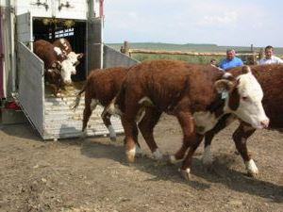
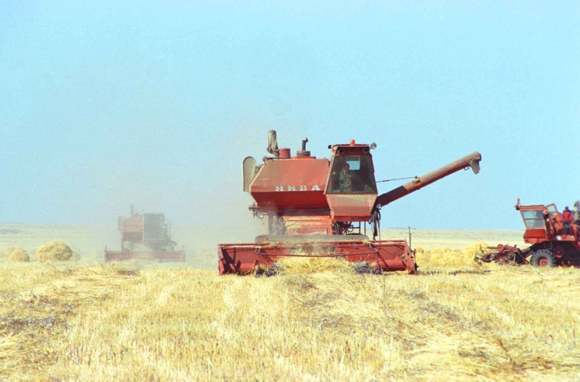
Раздел II. Основные направления стратегического развития Карталинского муниципального района
Сельское хозяйство
 | В сельском хозяйстве Карталинского муниципального района работают 9 коллективных хозяйств, 87 КФХ, среднегодовая численность работников 397 человек. С 2012 года по 2016 год создано 35 новых КФХ. В 2015 году хозяйствами всех категорий произведено продукции сельского хозяйства на общую сумму 2710,7 млн. руб., в том числе: – растениеводство - 58,6% в общем объеме произведенной продукции (1588,0 млн. руб.); – животноводство – 41,4% (1122,7 млн. руб.). За 2016 год произведено продукции на общую сумму 2895,0 млн. руб. или 106,8 % к уровню 2015 года. Доля обрабатываемой пашни в 2016 году составила 127,6 тыс. га или 89,6% от общей площади. Валовой сбор зерновых и зернобобовых культур – 98,1 тыс. т или 108,3 % к уровню 2015 года. Средняя урожайность зерновых – 13,2 ц/га, что на 3,9 % выше 2015 года (2015 год – 12,7 ц/га). Впервые был посеян лен на семена. В рамках МП «Устойчивое развитие сельских территорий Карталинского муниципального района Челябинской области на 2014 – 2020 годы» в 2016 году получили возможность газифицироваться 155 семей в п. Еленинка Карталинского района. Протяжённость газовых сетей 6,2 км. Общая сумма затрат 13,0 млн. руб. (ФБ – 3,1 млн. руб., ОБ – 8,6 млн. руб., МБ – 1,3 млн. руб.). Две семьи (в т. ч. одна многодетная семья) стоят в очереди на улучшение жилищных условий в рамках ФЦП «Устойчивое развитие сельских территорий на 2014 – 2017 годы и на период до 2020 года».

Slide 7
Раздел II. Основные направления стратегического развития Карталинского муниципального района
Сельское хозяйство
Государственная поддержка сельхозтоваропроизводителей
Государственная поддержка | 2012 |  | 2013 |  | 2014 |  | 2015 |  | 2016 |  | Всего 2012–2016 годы
 | Ед. | Млн. руб. | Ед. | Млн. руб. | Ед. | Млн. руб. | Ед. | Млн. руб. | Ед. | Млн. руб. | Ед. | Млн. руб.
Всего | 54 | 116,1 | 54 | 96,4 | 60 | 92,3 | 67 | 69,2 | 70 | 80,5 | 305 | 454,5
в том числе:
Грант для начинающих фермеров | 5 | 3,0 | 2 | 2,0 | 1 | 1,0 | 5 | 5,9 | 2 | 2,9 | 15 | 14,8
Грант на развитие семейных животноводческих ферм | 0 | 0 | 1 | 5,8 | 0 | 0 | 1 | 2,9 | 0 | 0 | 2 | 8,7
Субсидия на возмещение затрат МП "Поддержка малого и среднего предпринимательства" | 6 | 1,2 | 10 | 2,9 | 9 | 2,3 | 6 | 1,5 | 9 | 5,4 | 40 | 13,3
В 2016 г. 70 сельхозтоваропроизводителей, в т. ч. 2 вновь созданных КФХ, получили государственную поддержку в сумме 80,5 млн. руб.
Основные показатели сельского хозяйства
Показатели | Ед. изм. | 2012 | 2013 | 2014 | 2015 | 2016
Продукция сельского хозяйства (в факт. ценах) | млн.руб. | 1618,1 | 1651,2 | 1913,9 | 2710,7 | 2895,0
Продукция растениеводства | млн.руб. | 613,4 | 686,9 | 894,3 | 1588,0 | **
Продукция животноводства | млн.руб. | 1004,7 | 964,3 | 1020,0 | 1122,7 | **
Валовой сбор зерна (в весе после доработки) | тыс.т | 18,7 | 28,9 | 38,9 | 90,6 | 98,1
Урожайность | ц/га | 5,2 | 6,9 | 7,4 | 12,7 | 13,2
Скот и птица на убой в живом весе | тыс.т | 3,9 | 3,8 | 3,7 | 3,4 | 3,5
Молоко, всего | тыс.т | 17,4 | 17,6 | 16,7 | 15,9 | 16,5

Slide 8
Раздел II. Основные направления стратегического развития Карталинского муниципального района
Малый бизнес
 | В районе в течение 5 лет реализуется муниципальная программа «Поддержка развития малого и среднего предпринимательства». В рамках реализации мер финансовой поддержки за счет средств местного, федерального бюджетов в 2016 году предоставлена субсидия субъектам малого и среднего предпринимательства. Общая сумма финансовой поддержки составила – 5,6 млн. рублей (в том числе 1,0 млн. рублей за счёт МБ, 4,6 млн. рублей за счёт ФБ), что в 2,4 раза больше показателя 2015 года. Максимальный размер субсидии одному субъекту малого и среднего предпринимательства составил 1 миллион рублей. Количество получателей в текущем году – 10 СМСП (из них 9 – сельхозтоваропроизводителей; 1– в сфере ЖКХ). По итогам областного конкурса «Лучший городской округ (муниципальный район) Челябинской области по развитию малого и среднего предпринимательства» в 2015 году Карталинский муниципальный район занял – III место. Разработана «дорожная карта» по внедрению успешных практик, направленных на развитие и поддержку малого и среднего предпринимательства Карталинского муниципального района (в которую включены 10 обязательных Практик).
Финансовая поддержка СМСП (2016 год), млн.руб.

Slide 9
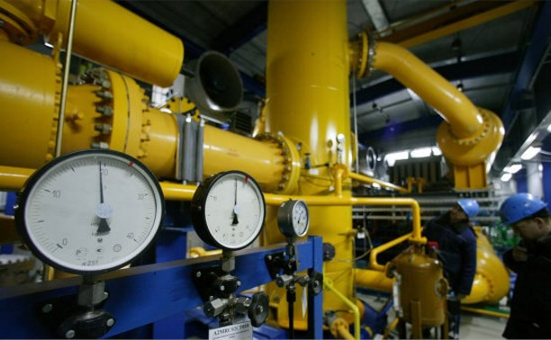
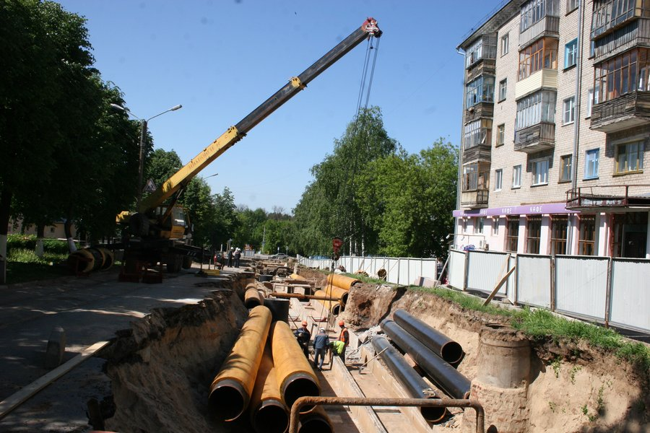
Раздел II. Основные направления стратегического развития Карталинского муниципального района
Строительство и инфраструктура
 | За счет развития и модернизации объектов коммунальной инфраструктуры в 2016 г. реализованы следующие мероприятия: Строительство газовых сетей протяженностью – 14,5 км. на сумму 29,9 млн. руб. (ФБ – 3,1 млн. руб., ОБ – 24,7 млн. руб.; МБ – 2,1 млн. руб.). Капитальный ремонт 7,8 км. сетей водоснабжения на сумму 9,796 млн. руб. (ОБ – 8,996 млн. руб.; МБ – 0,8 млн. руб.). Капитальный ремонт 2,08 км. сетей теплоснабжения на сумму 10,685 млн. руб. ( ОБ – 8,2 млн. руб., МБ – 0,285 млн. руб., ВБ – 2,2 млн. руб.). В результате проведённых мероприятий уровень газификации достиг показателя в 69,77 % Произведён ремонт автодороги протяжённостью 1,1 км. в п. Варшавка, ул. Центральная на общую сумму 8,2 млн. руб. (ОБ – 7,0 млн. руб., МБ – 1,2 млн. руб.). В рамках муниципальной программы «Приобретение производственной базы для муниципального образования Карталинский муниципальный район на 2016 год» приобретена производственная база «Агрогаз». Производственная база расположена практически в центре города на земельном участке, площадью 3,9 га, имеет в своем составе 35 объектов, в том числе: административное здание (площадь 374,9 м²), котельная, нежилое здание административно-бытового корпуса (столовая, гостиница на 40 мест), теплицы, гаражные и ремонтные боксы.

Slide 10
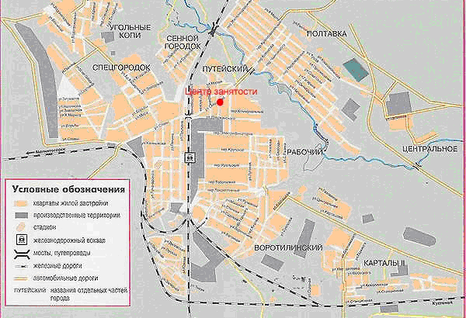
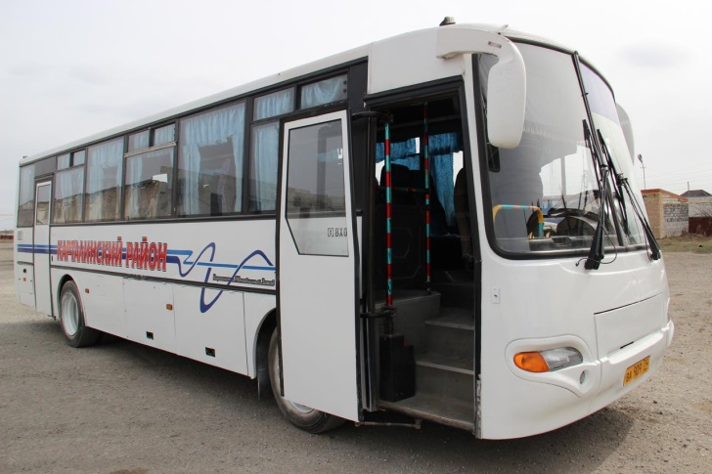
Раздел II. Основные направления стратегического развития Карталинского муниципального района
Транспортная сеть
 | Город Карталы является крупным железнодорожным узлом. Железнодорожные предприятия осуществляют грузовые и пассажирские перевозки. Протяженность автомобильных дорог общего пользования местного значения на территории Карталинского муниципального района составляет – 591,042 км. В районе функционирует одно автотранспортное предприятие МУП КМР «Автовокзал» и частные перевозчики. Численность работающих в МУП КМР «Автовокзал»: 79 человек. Основной вид деятельности – пассажирские перевозки (пригородные, междугородные, заказные). МУП обслуживает 12 маршрутов, из них: 10 пригородных, 2 междугородных (направление Карталы – Магнитогорск, направление Карталы – Челябинск). В целях укрепления материально–технической базы предприятия обновлен автопарк: – в 2015 году приобретено 2 автобуса – в 2016 году 3 автобуса и микроавтобус ГАЗель.

Slide 11
Раздел III. Социальная политика Карталинского муниципального района
Образование | Здравоохранение | Спорт
Охват обучающихся горячим питанием в школах составляет 100 %, из них бесплатное питание имеют 53% от общего числа учащихся, стоимость на 1 ученика составляет 20 рублей в день. В 2016 году дополнительно организован школьный огород для выращивания овощей в с. Анненское (площадью 4 га). К работе привлечены учащиеся образовательных учреждений. Силами учащихся выращено картофеля – 34,1 т., свеклы – 9,2 т. В 2016 году количество образовательных учреждений пополнилось за счет передачи от ОАО РЖД СОШ № 45, с хорошей материальной базой (спортивный зал, мастерские, оборудованные классы), количество учащихся более 1000 человек. Приобретена квартира для учителя Южно–Степной школы. Для организации подвоза учащихся школ на условиях софинансирования приобретено 4 автобуса. | Главной целью системы здравоохранения является обеспечение качественного и доступного здравоохранения. В 2016 году: – за счет средств местного бюджета проведен ремонт стационара на 1,4 млн. руб.; – приобретено оборудование на общую сумму 1,7 млн. руб.; – привлечено 5 специалистов: 3 терапевта, 1 хирург, 1 анестезиолог; Обеспеченность врачами на 10,0 тыс. чел. с 9,9 в 2012 году выросла до 14,3 в 2016 году. | Ежегодно проводится Спартакиада сельских поселений, призовой фонд которой в 2016 году составил 2,0 млн. руб., как результат – доля населения, систематически занимающегося спортом составила 33,5%. В 2016 году в муниципальную собственность принят стадион Локомотив, в состав которого входит: современное футбольное поле с искусственным покрытием, хоккейная коробка с трибуной, корт для фигурного катания, волейбольная площадка, площадка для пляжного волейбола, спортивные площадки с гимнастическими снарядами, сектор для прыжков в длину. Имеется игровой спортивный зал, тренажерный зал, административные помещения.
В 2016 году за счет средств местного бюджета 21 молодому специалисту выплачено подъемных на общую сумму 1,7 млн. руб. (выпускникам ВУЗов –100,0 тыс. руб., ССУЗов–50,0 тыс. руб.). Уровень заработной платы в учреждениях социальной сферы соответствует майским Указам Президента РФ.

Slide 12
Раздел IV. Мероприятия по реализации стратегии социально–экономического развития Карталинского муниципального района Точки роста
Развитие промышленного потенциала
Развитие сельского хозяйства
Привлечение инвестиций на территорию Еленинского сельского поселения (Каменная поляна). Вхождение промышленных компаний: ООО «ОМИА УРАЛ», ООО «Коелга Южная».
Реализация инвестиционного проекта по строительству линии переработки молока ООО «ГАМА УРАЛ»,производительностью 5 тыс.л/сут.
Государственная поддержка предприятий
Модернизация действующих промышленных предприятий: ООО «Риф–микромрамор», ООО «Елена», ЗАО «Феникс», ОАО «Новокаолиновый ГОК»
Увеличение доли обрабатываемой пашни
Перевод земель сельхоз.назначения в земли промышленности
Использование современной технологии обработки «Нулевая обработка», использование минеральных удобрений, эффективное использование пара
Производственная деятельность
(8 участков S² – 71,7 Га)
Подготовленные участки (14 участков S² – 358,0Га)
Подготовка НПА для перевода земель
(35 участков S² – 784,7Га)

Slide 13
Раздел IV. Результаты реализации стратегии социально–экономического развития Карталинского муниципального района
Экономический и социальный эффект от реализации проектов в промышленности (ООО «Риф–Микромрамор»; ООО «Елена»; ОАО «Новокаолиновый ГОК»; ЗАО «Феникс»; ООО «ОМИА УРАЛ»; ООО «Коелга–Южная»)
Инвестиции, млн. рублей
Инвестиции в основной капитал промышленных предприятий (ООО «Риф–Микромрамор» ввод 2 линии завода п.Джабык 2017 г.;
ООО «Елена» приобретение оборудования – 2017 г.;
ОАО «Новокаолиновый ГОК»,приобретение оборудования 2017 год, геологоразведочные работы
ЗАО «Феникс» приобретение оборудования 2017 - 2020 г.г;
ООО «ОМИА УРАЛ» строительство завода2017 - 2018 г.г.;
ООО «Коелга–Южная», строительство завода – 2018 г.)
за 2017–2022 годы составит 3072,3 млн. рублей
Дополнительные рабочие места, ед.
К 2022 году в промышленных предприятиях за счёт социального эффекта от реализации проектов будет создано 434 дополнительных рабочих места

Slide 14
Раздел IV. Результаты реализации стратегии социально–экономического развития Карталинского муниципального района
Экономический и социальный эффект от реализации проектов в промышленности (ООО «Риф–Микромрамор»; ООО «Елена»; ОАО «Новокаолиновый ГОК»; ЗАО «Феникс»; ООО «ОМИА УРАЛ»; ООО «Коелга–Южная»)
Объём налогов и сборов, млн. рублей
Рост объёма налоговых отчислений к 2022 году за счёт экономического эффекта от реализации проектов в промышленных предприятий увеличится в 2,16 раза к уровню 2016 года
Средняя заработная плата, тыс. руб.
К 2022 году за счёт социально–экономического эффекта от реализации проектов рост заработной платы в промышленных предприятиях увеличится в 1,53 раза к уровню 2016 года

Slide 15
Раздел IV. Результаты реализации стратегии социально–экономического развития Карталинского муниципального района
Экономический и социальный эффект от реализации проектов в промышленности (ООО «Риф–Микромрамор»; ООО «Елена»; ОАО «Новокаолиновый ГОК»; ЗАО «Феникс»; ООО «ОМИА УРАЛ»; ООО «Коелга–Южная»)
Объём произведённой продукции в натуральном выражении, тыс. тонн
Рост объема произведенной (добытой) продукции к 2022 году в промышленных предприятиях за счёт экономического эффекта увеличится в 2,23 раза к уровню 2016 года

Slide 16
Раздел IV. Результаты реализации стратегии социально–экономического развития Карталинского муниципального района
Экономический и социальный эффект от реализации проектов в сельском хозяйстве (ООО «Агро–Ввек»; ООО «ГАМА УРАЛ»; ИП Ермагамбетов; КФХ «Сайгутина Ф.П.»; КХ «Урал»; ООО «Варшавское»; ООО «Нива»)
Инвестиции, млн. рублей
Инвестиции в основной капитал сельскохозяйственных предприятий:
ООО «Агро–Ввек» приобретение техники 2017–2022 гг.;
ООО «ГАМА УРАЛ» строительство линии по переработке молока, оборудование 2017–2022 г.;
ИП Ермагамбетов приобретение техники 2017–2022 г.г.;
КФХ «Сайгутина Ф.П.» приобретение техники;
КХ «Урал» приобретение техники–2017–2022 г.г.;
ООО «Варшавское» животноводческий комплекс;
ООО «Нива» приобретение техники)
за 2017–2022 годы составит 330,6 млн.руб.
Дополнительные рабочие места, ед.
К 2022 году за счёт социального эффекта от реализации проектов будет создано 116 дополнительных рабочих мест.

Slide 17
Раздел IV. Результаты реализации стратегии социально–экономического развития Карталинского муниципального района
Экономический и социальный эффект от реализации проектов в сельском хозяйстве (ООО «Агро–Ввек»; ООО «ГАМА УРАЛ»; ИП Ермагамбетов; КФХ «Сайгутина Ф.П.»; КХ «Урал»; ООО «Варшавское»; ООО «Нива»)
Объём налогов и сборов, млн. рублей
Рост объёма налоговых отчислений к 2022 году за счёт экономического эффекта от реализации проектов в сельском хозяйстве увеличится в 1,7 раз по отношению к уровню 2016 года
Средняя заработная плата, тыс. руб.
К 2022 году за счёт социально–экономического эффекта от реализации проектов рост заработной платы предприятий сельского хозяйства увеличится г в 1,3 раза

Slide 18
Раздел IV. Результаты реализации стратегии социально–экономического развития Карталинского муниципального района
Экономический и социальный эффект от реализации проектов в сельском хозяйстве (ООО «Агро–Ввек»; ООО «ГАМА УРАЛ»; ИП Ермагамбетов; КФХ «Сайгутина Ф.П.»; КХ «Урал»; ООО «Варшавское»; ООО «Нива»)
Объём произведённой продукции в натуральном выражении, тыс. тонн
Рост объема произведенной продукции к 2022 году за счёт экономического эффекта от реализации проектов в сельском хозяйстве увеличится в 1,2 раза к уровню 2016 года

Slide 19
Раздел IV. Результаты реализации стратегии социально–экономического развития Карталинского муниципального района
Экономический и социальный эффект от реализации проектов в сельском хозяйстве
Наименование | Ед. изм. |  | 2016г | 2017 г | 2018 г | 2019 г | 2020 г | 2021 г | 2022 г | 2022 г. / 2016 г., в %
Площадь пашни в обработке по району | тыс. га |  | 127,6 | 127,6 | 128,2 | 129,7 | 130,0 | 131,5 | 132,0 | 103,4
Структура посевных площадей
Зерновые | тыс. га | 76,8 |  | 77,1 | 78,1 | 78,9 | 78,9 | 78,9 | 78,9 | 102,7
Технические культуры | тыс. га | 4,1 |  | 5,4 | 5,4 | 5,4 | 5,5 | 5,5 | 5,6 | 136,5
Кормовые культуры | тыс. га | 22,4 |  | 24,9 | 24,9 | 24,9 | 24,9 | 24,9 | 24,9 | 111,1
Урожайность зерновых культур | ц / га | 13,2 |  | 13,4 | 13,6 | 13,8 | 14,0 | 14,2 | 14,4 | 108,8
Поголовье КРС по району, всего | тыс. гол. | 17,8 |  | 17,7 | 17,8 | 17,9 | 18,1 | 18,2 | 18,2 | 102,2
Поголовье КРС по крупным сельхоз.предприятиям | голов | 5910 |  | 5936 | 5976 | 6036 | 6076 | 6106 | 6106 | 103,3
Увеличение площади посева и урожайности позволит увеличить производство зерна на 8,4 тыс.т (2016 г - 98,1 тыс. т., 2022 г. - 106,5 тыс. т) или на 8,6 %, производство семян технических культур (подсолнечник, лен) на 2,6 тыс. т. или на 55,3% (2016 г . - 4,7 тыс.т., 2022 г. - 7,3 тыс. т). Увеличение поголовья КРС позволит увеличить производство продукции животноводства на 4% , в том числе молока с 16,5 тыс.т ., в 2016 году до 17,2 тыс. т.в 2022 году; мяса с 3,5 тыс. т в 2016 г. до 3,7 тыс. т. в 2022 году.

Slide 20
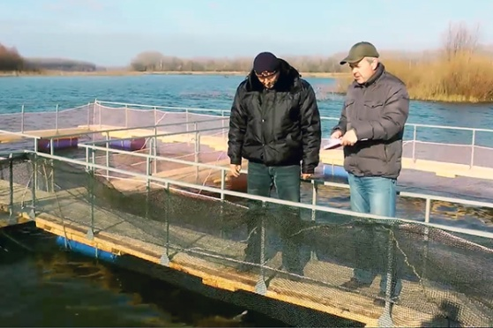
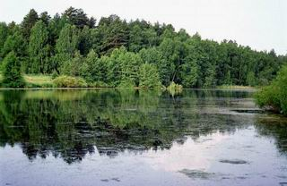
Дополнительные перспективы развития Карталинского муниципального района
1. Вхождение на территорию Мичуринского сельского поселения инвестора ООО «Инвестразвитие» (запланированные инвестиции в размере 26,5 млрд. руб., создание 300 новых рабочих мест).
2. Развитие отрасли «Рыбоводство» на территории Еленинского сельского поселения (водоём в п.Запасное с кадастровым номером 74:08:5701004:19,
S² = 68936,0 м², водоём в п.Джабык с кадастровым номером 74:08:5701004:6,
S² = 175253 м²).
3. Развитие туризма на территории Карталинского муниципального района (Джабык – Карагайский бор).

Slide 21
Несмотря на сегодняшние сложные экономические условия, мы выполним все задачи, поставленные Правительством Челябинской области и реализуем намеченные планы, направленные на социально – экономическое развитие Карталинского муниципального района. Благодарю за внимание

Slide 22
ПРИЛОЖЕНИЯ

Slide 23
Приложение к слайду 13
Инвестиции, млн. рублей |  |  |  |  |  |  |  |  |  | Дополнительные рабочие места, ед.
Наименование предприятия | 2016 | Прогноз по годам |  |  |  |  |  | Общий объем инвестиций за 2017–2022 годы |  | 2016 | Прогноз по годам |  |  |  |  |  | Количество созданных рабочих мест за 2017–2022 годы
 |  | 2017 | 2018 | 2019 | 2020 | 2021 | 2022 |  |  |  | 2017 | 2018 | 2019 | 2020 | 2021 | 2022
ЗАО "Феникс" | 0,0 | 76,0 | 12,2 | 12,4 | 56,8 | 16,0 | 17,4 | 190,8 |  | 0,0 | 10,0 | 0,0 | 0,0 | 12,0 | 0,0 | 0,0 | 22,0
ОАО "Новокаолиновый ГОК" | 16,0 | 110,0 | 78,4 | 278,1 | 117,2 | 155,8 | 88,0 | 827,5 |  | 0,0 | 0,0 | 0,0 | 0,0 | 0,0 | 0,0 | 0,0 | 0,0
ООО "ОМИА УРАЛ" | 0,0 | 100,0 | 600,0 | 0,0 | 0,0 | 0,0 | 0,0 | 700,0 |  | 0,0 | 0,0 | 30,0 | 5,0 | 0,0 | 0,0 | 0,0 | 35,0
ООО"Коелга–Южная" | 0,0 | 65,0 | 250,0 | 100,0 | 118,0 | 220,0 | 230,0 | 983,0 |  | 0,0 | 0,0 | 4,0 | 17,0 | 30,0 | 4,0 | 5,0 | 60,0
ООО "Риф–Микромрамор" | 160,0 | 370,0 | 0,0 | 0,0 | 0,0 | 0,0 | 0,0 | 370,0 |  | 16,0 | 70,0 | 75,0 | 80,0 | 80,0 | 0,0 | 0,0 | 305,0
ООО "Елена" | 1,0 | 0,0 | 0,0 | 0,0 | 0,0 | 0,0 | 0,0 | 1,0 |  | 1,0 | 2,0 | 2,0 | 2,0 | 2,0 | 2,0 | 2,0 | 12,0
ИТОГО | 177,0 | 721,0 | 940,6 | 390,5 | 292,0 | 391,8 | 335,4 | 3072,3 |  | 16,0 | 82,0 | 111,0 | 104,0 | 124,0 | 6,0 | 7,0 | 434,0
Инвестиции в основной капитал предприятий за 2017–2022 годы составят 3072,3 млн.рублей |  |  |  |  |  |  |  |  |  | Количество созданных новых рабочих мест за 2017–2022 годы – 434 места

Slide 24
Приложение к слайду 14
Средняя заработная плата, тыс. руб.
Наименование предприятия | 2016 | Прогноз по годам |  |  |  |  |  | 2022 г. / 2016 г., %
 |  | 2017 | 2018 | 2019 | 2020 | 2021 | 2022
ЗАО "Феникс" | 16,6 | 23,4 | 25,7 | 28,3 | 31,1 | 34,2 | 37,6 | 226,5
ОАО "Новокаолиновый ГОК" | 20,6 | 23,6 | 34,5 | 34,6 | 34,8 | 35,0 | 35,1 | 170,4
ООО "ОМИА УРАЛ" | 0,0 | 0,0 | 35,0 | 37,0 | 40,0 | 42,0 | 45,0 | –
ООО"Коелга–Южная" | 0,0 | 30,0 | 37,0 | 45,0 | 47,0 | 52,5 | 57,0 | –
ООО "Риф–Микромрамор" | 30,0 | 31,6 | 33,0 | 35,0 | 37,0 | 37,0 | 37,0 | 123,3
ООО "Елена" | 46,5 | 48,0 | 49,0 | 49,0 | 49,0 | 49,0 | 49,0 | 105,4
Среднее значение: | 28,4 | 31,3 | 35,7 | 38,2 | 39,8 | 41,6 | 43,5 | 153,0
Рост заработной платы в разрезе предприятий в 2022 году увеличится в 1,53 к уровню 2016 года

Slide 25
Приложение к слайду 14, 15
Объём налогов и сборов, млн. руб. |  |  |  |  |  |  |  |  |  | Объём произведённой продукции в натуральном выражении, тыс. тонн
Наименование предприятия | 2016 | Прогноз по годам |  |  |  |  |  | 2022 г. / 2016 г., % |  | 2016 | Прогноз по годам |  |  |  |  |  | 2022 г. / 2016 г., %
 |  | 2017 | 2018 | 2019 | 2020 | 2021 | 2022 |  |  |  | 2017 | 2018 | 2019 | 2020 | 2021 | 2022
ЗАО "Феникс" | 2,1 | 30,2 | 34,6 | 39,9 | 48,1 | 56,5 | 62,6 | 2981,0 |  | 169,0 | 410,0 | 510,0 | 600,0 | 750,0 | 900,0 | 1000,0 | 591,7
ОАО "Новокаолиновый ГОК" | 61,0 | 69,8 | 99,4 | 101,6 | 121,4 | 133,6 | 142,5 | 233,6 |  | 109,0 | 0,0 | 0,0 | 100,0 | 200,0 | 200,0 | 200,0 | 183,5
ООО "ОМИА УРАЛ" | 0,0 | 0,0 | 0,0 | 18,0 | 20,0 | 22,0 | 24,0 | – |  | 0,0 | 0,0 | 0,0 | 150,0 | 150,0 | 150,0 | 150,0 | –
ООО"Коелга–Южная" | 0,0 | 0,0 | 0,0 | 20,9 | 27,2 | 45,0 | 64,7 | – |  | 0,0 | 0,0 | 0,0 | 115,0 | 150,0 | 220,0 | 300,0 | –
ООО "Риф–Микромрамор" | 240,6 | 281,3 | 304,3 | 333,2 | 338,2 | 400,0 | 402,6 | 167,3 |  | 438,0 | 550,0 | 600,0 | 650,0 | 650,0 | 650,0 | 650,0 | 148,4
ООО "Елена" | 40,3 | 48,0 | 49,0 | 49,0 | 49,0 | 49,0 | 49,0 | 121,6 |  | 735,0 | 860,0 | 946,0 | 946,0 | 946,0 | 946,0 | 946,0 | 128,7
ИТОГО | 344,0 | 429,3 | 487,3 | 562,6 | 603,9 | 706,1 | 745,4 | 216,7 |  | 1451,0 | 1820,0 | 2056,0 | 2561,0 | 2846,0 | 3066,0 | 3246,0 | 223,7
Рост объема налоговых отчислений к 2022 году увеличится в 2,16 раза к уровню 2016 года |  |  |  |  |  |  |  |  |  | Рост объема произведенной (добытой) продукции к 2022 году увеличится в 2,23 раза к уровню 2016 года

Slide 26
Приложение к слайду 16
Инвестиции, млн. рублей |  |  |  |  |  |  |  |  |  | Дополнительные рабочие места, ед.
Наименование предприятия | 2016 | Прогноз по годам |  |  |  |  |  | Общий объем за 2017–2022 годы |  | 2016 | Прогноз по годам |  |  |  |  |  | Всего мест за 2017–2022 годы
 |  | 2017 | 2018 | 2019 | 2020 | 2021 | 2022 |  |  |  | 2017 | 2018 | 2019 | 2020 | 2021 | 2022
ООО "Агро–Ввек" | 2,3 | 13,0 | 11,5 | 11,5 | 17,0 | 17,0 | 17,0 | 87,0 |  | 10,0 | 1,0 | 1,0 | 1,0 | 1,0 | 1,0 | 1,0 | 6,0
ООО"ГАМА УРАЛ" | 2,6 | 15,0 | 12,0 | 10,0 | 10,0 | 8,0 | 10,0 | 65,0 |  | 0,0 | 2,0 | 2,0 | 3,0 | 2,0 | 3,0 | 2,0 | 14,0
ИП Ермагамбетов | 2,2 | 12,0 | 8,0 | 10,0 | 6,0 | 8,0 | 6,0 | 50,0 |  | 0,0 | 1,0 | 2,0 | 3,0 | 2,0 | 1,0 | 2,0 | 11,0
КФХ "Сайгутина Ф.П." | 0,5 | 12,0 | 2,0 | 2,0 | 2,0 | 2,0 | 2,0 | 22,0 |  | 5,0 | 1,0 | 1,0 | 1,0 | 1,0 | 1,0 | 1,0 | 6,0
КХ "Урал" | 0,0 | 20,0 | 15,0 | 5,0 | 0,0 | 5,0 | 8,0 | 53,0 |  | 25,0 | 3,0 | 2,0 | 1,0 | 1,0 | 3,0 | 2,0 | 12,0
ООО "Варшавское" | 0,0 | 0,0 | 15,0 | 0,0 | 0,0 | 0,0 | 0,0 | 15,0 |  | 0,0 | 5,0 | 6,0 | 6,0 | 7,0 | 7,0 | 8,0 | 39,0
ООО "Нива" | 13,6 | 5,0 | 5,5 | 6,1 | 6,6 | 7,3 | 8,1 | 38,6 |  | 3,0 | 4,0 | 4,0 | 5,0 | 5,0 | 5,0 | 5,0 | 28,0
ИТОГО | 21,2 | 77,0 | 69,0 | 44,6 | 41,6 | 47,3 | 51,1 | 330,6 |  | 43,0 | 17,0 | 18,0 | 20,0 | 19,0 | 21,0 | 21,0 | 116,0
Инвестиции в основной капитал предприятий за 2017–2022 годы составит 330,6 млн.руб. |  |  |  |  |  |  |  |  |  | Количество созданных новых рабочих мест за 2017–2022 годы –116 мест

Slide 27
Приложение к слайду 17
Объём налогов и сборов, млн. руб. |  |  |  |  |  |  |  |  |  | Средняя заработная плата, тыс. руб.
Наименование предприятия | 2016 | Прогноз по годам |  |  |  |  |  | 2022 г. / 2016 г., % |  | 2016 | Прогноз по годам |  |  |  |  |  | 2022 г. / 2016 г., %
 |  | 2017 | 2018 | 2019 | 2020 | 2021 | 2022 |  |  |  | 2017 | 2018 | 2019 | 2020 | 2021 | 2022
ООО "Агро–Ввек" | 2,9 | 4,0 | 4,2 | 5,1 | 5,4 | 5,6 | 5,9 | 203,8 |  | 14,0 | 14,5 | 15,0 | 15,8 | 16,5 | 17,2 | 18,0 | 128,6
ООО"ГАМА УРАЛ" | 0,5 | 0,5 | 0,5 | 0,6 | 0,6 | 0,6 | 0,6 | 121,0 |  | 9,5 | 9,7 | 10,5 | 10,7 | 11,2 | 11,5 | 12,0 | 126,3
ИП Ермагамбетов | 0,5 | 0,5 | 0,5 | 0,6 | 0,6 | 0,6 | 0,7 | 145,6 |  | 9,5 | 9,7 | 10,0 | 10,5 | 11,2 | 11,5 | 12,0 | 126,3
КФХ "Сайгутина Ф.П." | 0,4 | 0,4 | 0,5 | 0,5 | 0,5 | 0,5 | 0,5 | 125,0 |  | 9,4 | 9,8 | 10,0 | 10,2 | 10,5 | 11,0 | 11,5 | 122,3
КХ "Урал" | 1,5 | 1,7 | 1,8 | 1,9 | 2,1 | 2,2 | 2,3 | 153,3 |  | 9,5 | 9,7 | 10,5 | 10,7 | 11,2 | 11,5 | 12,0 | 126,3
ООО "Варшавское" | 1,6 | 1,7 | 2,0 | 2,3 | 2,5 | 3,0 | 3,5 | 218,8 |  | 10,0 | 11,0 | 12,0 | 13,0 | 14,0 | 15,0 | 16,0 | 160,0
ООО "Нива" | 1,6 | 1,7 | 1,8 | 1,9 | 1,9 | 2,0 | 2,1 | 131,3 |  | 9,7 | 10,0 | 10,5 | 10,8 | 11,2 | 11,5 | 12,0 | 123,7
ИТОГО | 9,0 | 10,5 | 11,3 | 12,9 | 13,5 | 14,5 | 15,6 | 174,0 |  | 10,2 | 10,6 | 11,2 | 11,7 | 12,3 | 12,7 | 13,4 | 131,4
Рост объема налоговых отчислений к 2022 году увеличится в 1,7 раз к уровню 2016 года |  |  |  |  |  |  |  |  |  | Рост заработной платы предприятий к 2022 г в 1,3 раза к уровню 2016 года

Slide 28
Приложение к слайду 18
Объём произведённой продукции в натуральном выражении, тыс. тонн
Наименование предприятия | Прогноз по годам
 | 2016 | 2017 | 2018 | 2019 | 2020 | 2021 | 2022 | 2022 г. / 2016 г., %
ООО "Агро–Ввек" | 7,8 | 8,1 | 8,5 | 8,7 | 9,0 | 9,2 | 9,5 | 121,8
ООО"ГАМА УРАЛ" | 5,3 | 5,3 | 5,6 | 5,9 | 6,2 | 6,5 | 6,8 | 128,3
зерновые культуры
молоко | 1,5 | 1,5 | 1,6 | 1,7 | 1,7 | 1,8 | 1,9 | 126,7
ИП Ермагамбетов | 9,0 | 9,1 | 10,0 | 10,2 | 10,4 | 10,5 | 11,0 | 122,2
КФХ "Сайгутина Ф.П." | 2,0 | 3,0 | 3,0 | 3,0 | 3,0 | 3,0 | 3,0 | 150,0
КХ "Урал" | 11,8 | 12,0 | 12,1 | 12,1 | 12,2 | 12,2 | 12,2 | 103,4
зерновые культуры
молоко | 0,6 | 0,8 | 0,9 | 0,9 | 1,0 | 1,0 | 1,1 | 183,3
ООО "Варшавское" | 31,8 | 33,0 | 33,1 | 35,4 | 36,7 | 37,8 | 38,0 | 119,5
зерновые культуры | 12,6 | 13,0 | 13,0 | 14,0 | 14,5 | 15,0 | 15,0 | 119,0
корма | 18,4 | 19,0 | 19,0 | 20,0 | 20,5 | 21,0 | 21,0 | 114,1
КРС (привес) | 0,5 | 0,5 | 0,6 | 0,8 | 0,9 | 1,0 | 1,1 | 244,4
мясо | 0,3 | 0,5 | 0,5 | 0,6 | 0,8 | 0,8 | 0,9 | 300,0
ООО "Нива" | 9,0 | 9,0 | 9,4 | 9,7 | 10,0 | 10,3 | 10,3 | 114,4
Итого: | 110,6 | 114,8 | 117,3 | 123,0 | 126,9 | 130,1 | 131,8 | 119,2
Рост объема произведенной продукции к 2022 году в 1,19 раза к уровню 2016 года

